Slide 1


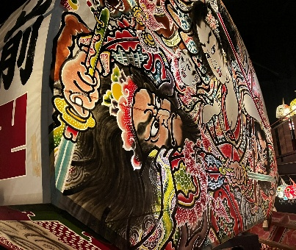
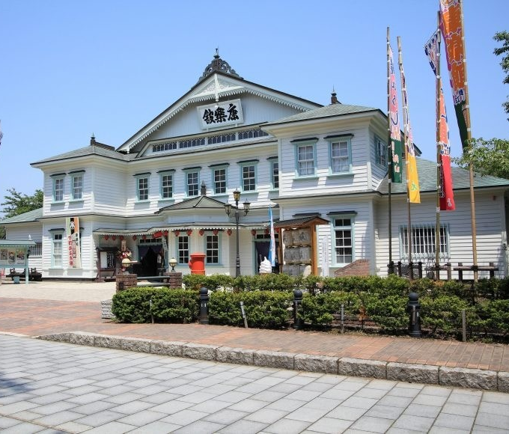
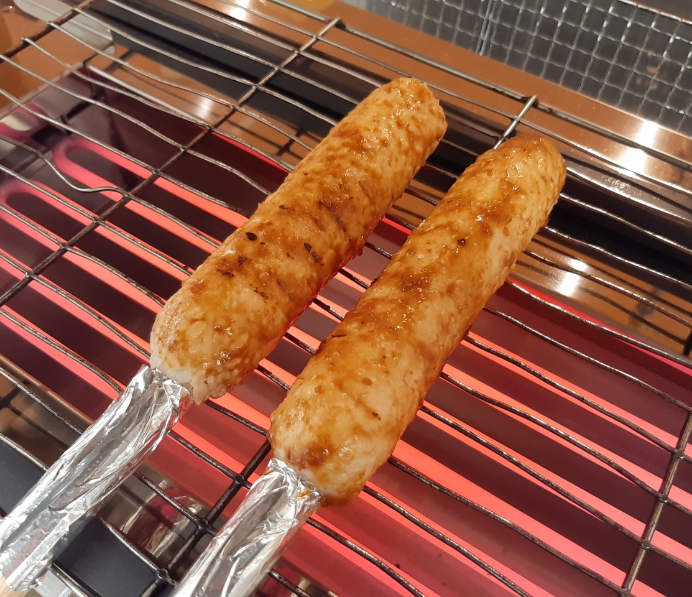
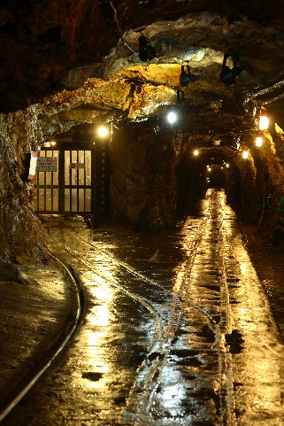
鉱山のまち「鹿角」で北東北の歴史と文化を体感するコース【秋田県・青森県】
出発地：札幌
日次 | 行 程 （時間は目安です） | 宿泊
① | 【近代産業の盛衰と縄文文化を学ぶ一日】 10:25 11:40 12：25 12:30 15：40 青森空港＝＝＝小坂鉱山事務所（ガイド付き見学）＝＝＝康楽館 （場内にて昼食・ガイド付き舞台裏見学・観劇）＝＝＝ 16:00 17：00 17:05 ＝＝大湯ストーンサークル館（ガイド付き見学）＝＝＝ホテル鹿角 | 鹿角市 ホテル鹿角
② | 【地域の伝統文化・食文化を学ぶ一日】 8:20 9:00 9:45 10:05 10:45 10:50 11:20 ホテル鹿角＝＝＝史跡 尾去沢鉱山＝＝＝旧関善酒店＝＝＝道の駅かづの（祭り展示館ガイド付き見学）＝＝＝ 11:20 12:45 13:45 14：45 15:25 道の駅かづの（みそ付けたんぽ作り体験、昼食、買い物）＝＝＝津軽藩ねぷた村＝＝＝青森空港
東北マップ
青森空港
※記号： ＝＝＝＝＝バス ……………徒歩 ―――――――列車 ～～～～～船

